Slide 1
Неделя популяризации
лучших практик
укрепления здоровья
на рабочих местах
(в честь Всемирного дня охраны труда
28 апреля)
28 апреля — 4 мая 2025 года
КОЖИНОВА ИРИНА НИКОЛАЕВНА к.м.н., заведующая отделом разработки, реализации и мониторинга корпоративных программ ГБУЗ «Кузбасский центр общественного здоровья и медицинской профилактики»

Slide 2
Национальный проект
Нацпроект поможет к 2030 году увеличить ожидаемую продолжительность жизни до 78 лет, а к 2036 году — до 81 года. Продолжается обновление поликлиник, амбулаторий, фельдшерско-акушерских пунктов, на работу в них привлекают больше квалифицированных медицинских кадров. Новые подходы используются при профилактике, диагностике и лечении хронических заболеваний. Улучшается экстренная медицинская помощь и система реабилитации, развивается сеть национальных исследовательских центров, идет работа по цифровизации здравоохранения.

Slide 3
Паспорт Национального проекта
Увеличение доли граждан, ведущих здоровый образ жизни, к 2030 году в 1,5 раза

Slide 4
Федеральный проект «Здоровье для каждого»
Цель федерального проекта – популяризация здорового образа жизни, а также организация диспансеризации и профилактических медицинских осмотров. Благодаря этим мерам можно на ранней стадии обнаружить сахарный диабет, сердечно-сосудистые, онкологические и другие заболевания, чтобы как можно раньше приступить к лечению.

Slide 5
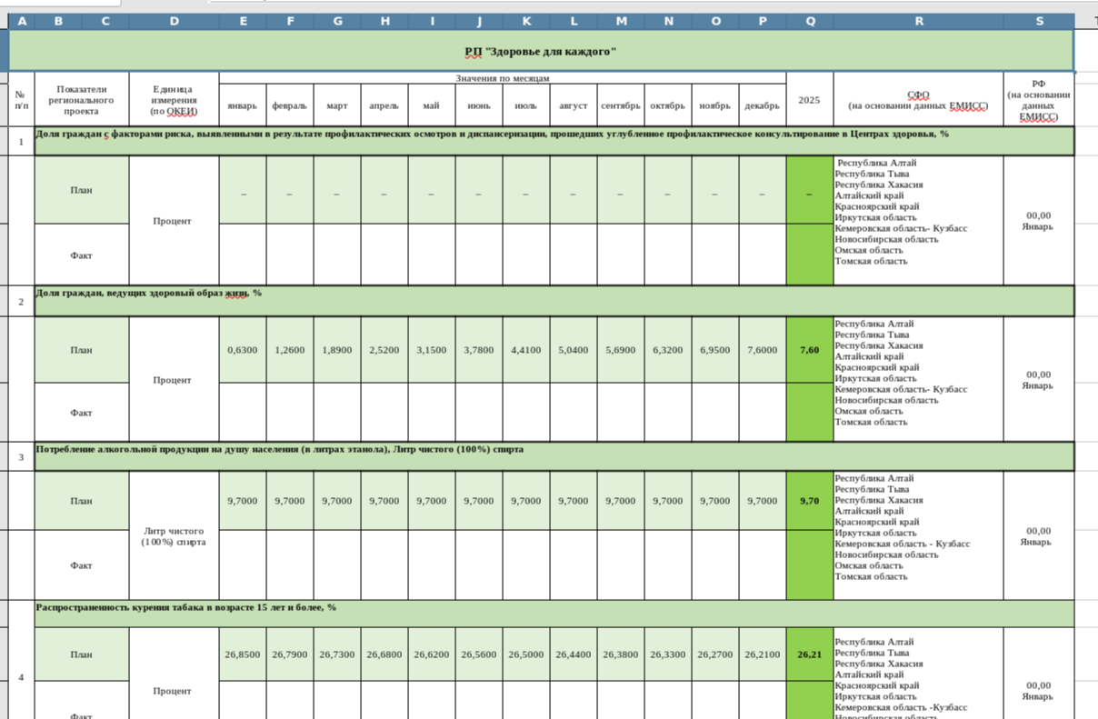
Региональный проект «Здоровье для каждого» (2025 г)
Увеличение доли граждан, ведущих здоровый образ жизни, с 0,63% до 7,6%
Потребление алкогольной продукции на душу населения 9,7 л
Распространенность курения табака с 26.85%
до 26,21%

Slide 6
Корпоративные программы укрепления здоровья работающих
На сегодняшний день важным направлением развития охраны здоровья граждан является внедрение корпоративных программ на предприятиях
Это многомодульные проекты, направленные на профилактику основных факторов риска развития неинфекционных заболеваний
Активное взаимодействие органов власти и корпоративного сектора – это необходимый элемент в развитии охраны здоровья работников. Многие предприятия уже увидели необходимость в таких программах, и за период с 2020 по 2021 гг. не только внедрили, но и скорректировали проведение программ с учетом эпидемиологических ограничений и разработали модули, направленные на профилактику COVID-19

Slide 7
Корпоративные программы укрепления здоровья работающих в России

Slide 8
Корпоративные программы укрепления здоровья – инвестиционный проект, участниками которого выступают государство, работодатель и работник
РАБОТНИК | РАБОТОДАТЕЛЬ | ГОСУДАРСТВО
Гигиена труда (оценка рисков для здоровья на рабочем месте) Условия труда (оценка экономических рисков - можно снизить стоимость несчастных случаев на производстве и профессиональных заболеваний) Связь между профилактикой и здоровьем Выявление заболеваний на ранней стадии Возможность получения бонуса | Повысить производительность труда Сократить расходы, связанные с днями нетрудоспособности Улучшить культуру организации и сохранить существующих сотрудников Улучшить имидж организации, привлечь талантливых сотрудников и выполнить обязательства по корпоративной социальной ответственности | Снижение уровня заболеваемости Сокращение дней нетрудоспособности Сокращение смертности Внешние эффекты для лиц, не задействованных в программах Уменьшение расходов, связанных с медицинской помощью и инвалидностью Рост конкурентоспособности предприятий Увеличение национального дохода

Slide 9
Актуальность внедрения корпоративной программы здоровья
С точки зрения концепции ВОЗ мероприятия по укреплению здоровья, в том числе и работающего населения – это система мер политики охраны здоровья, формируемых на основе программного подхода и вовлечения в задачи охраны здоровья ответственности работодателей
Укрепление здоровья на рабочем месте включает создание условий, снижающих не только риск профессионально обусловленных заболеваний, но и риск наиболее социально значимых хронических заболеваний, который повышается при нерациональном питании, недостаточной физической активности, стрессах на рабочем месте, наличие вредных привычек (курение, злоупотребление алкоголем)

Slide 10
Актуальность внедрения корпоративной программы здоровья
Факторы риска - характеристика, состояние или привычка, отрицательно влияющие на здоровье человека и создающие благоприятную среду для возникновения и развития заболеваний
Факторы риска
Устранимые
Неустранимые

Slide 11
Устранимые факторы риска
Неустранимые факторы риска
Поведенческие
Метаболические
курение
питание
физическая активность
алкоголь
психосоциальные факторы
(стресс, тревога,
депрессия)
повышение в
крови уровня
холестерина
повышение в крови уровня
глюкозы
артериальная
гипертензия
пол
возраст
наследственность

Slide 12
Факторы риска хронических неинфекционных заболеваний
Факторы риска являются общими для всех неинфекционных заболеваний:
Основной причиной развития ожирения и артериальной гипертонии является
нерациональное питание, прежде всего, высокий уровень потребления сахара, насыщенных жиров и соли
Курение является фактором риска развития бронхо-легочных, сердечно-сосудистых и
онкологических заболеваний; 90% случаев рака легких можно предотвратить с помощью прекращения употребления табака
Избыточное потребление алкоголя грозит не только циррозом печени, но и является риском развития рака молочной железы, губы, языка, пищевода, печени, желудка, мочевого пузыря
Недостаточная физическая активность является одной из причин рака молочной железы и толстой кишки, диабета, ишемической болезни сердца

Slide 13
Модули корпоративной программы
Профилактика
потребления табака
Снижение
потребления алкоголя
Здоровое питание
Повышение физической активности
Сохранение
психологического здоровья и благополучия
Репродуктивное здоровье

Slide 14
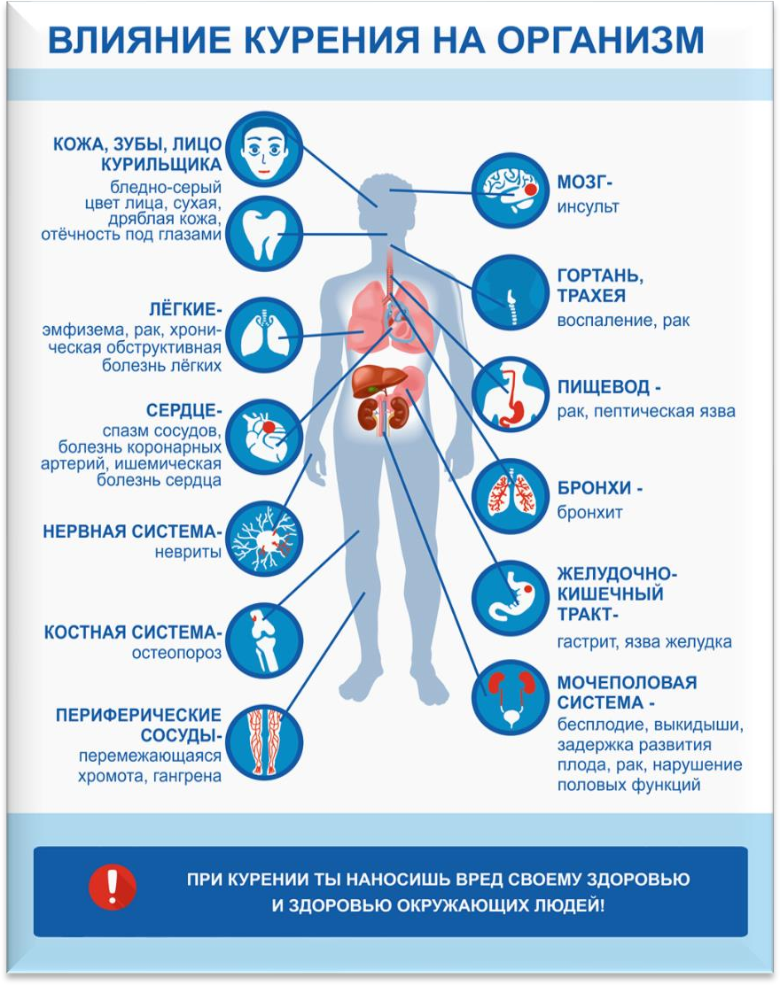
Создание условий для отказа от курения
Оформление мест для курения вне территории
Оформление мест общего пользования
(туалеты, лестницы, коридоры) детекторами
дыма для осуществления контроля за
соблюдением запрета курения на предприятии
Оформление рабочих мест и мест общего пользования, территории предприятия информационными материалами о вреде курения
Оформление рабочих мест и мест общего
пользования здоровыми альтернативами вместо
перекуров
Организация скрининга работников, выявление курящих сотрудников, предоставление краткого совета по отказу от курения

Slide 15
Содействие снижению потребления алкоголя
Организация тестирования сотрудников на употребление алкоголя
Организация консультативной помощи по вопросам, связанным с риском пагубного употребления алкоголя
Коммуникационная кампания по повышению осведомленности в отношении алкоголя
Организация безалкогольных корпоративных мероприятий

Slide 16
Здоровое питание и рабочее место
Чистая вода на предприятии («Вода
в офис»)
Питание в рабочее время
Маркировка на блюда и напитки для меню «Здоровое питание»
Ограничение на территории предприятия продажи продуктов с высоким содержанием соли, сахара и асыщенных жиров
Информирование сотрудников по вопросам здорового питания

Slide 17
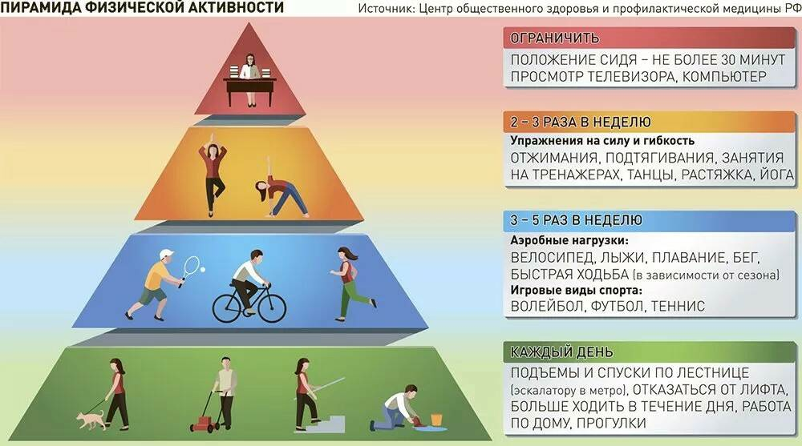
Повышение физической активности
Оценка уровня физической активности и тренированности работников
Организация спортивных мероприятий
Организация физкульт-брейков на предприятии
«Неделя физической
активности»
Организация информирования сотрудников по вопросам повышения физической активности

Slide 18
Сохранение психологического здоровья и благополучия
КОММУНИКАЦИЯ. Создание благоприятной психоэмоциональной обстановки на рабочем месте
ОБРАЗОВАНИЕ. Обучение работников, руководителей и «Лидеров психологического благополучия» на рабочем месте
МОТИВАЦИЯ. Удовлетворение базовых потребностей, столовая, корпоративные мероприятия
СОЦИАЛЬНЫЕ ПОТРЕБНОСТИ. Комната психологической разгрузки
БЕЗОПАСНОСТЬ. Пенсии, медицинские страховки

Slide 19
Сохранение репродуктивного здоровья
Организация
информированности и консультативной помощи сотрудникам по вопросам репродуктивного здоровья

Slide 20
1-й этап
Планирование
Этапы разработки и внедрения КОРПОРАТИВНОЙ ПРОГРАММЫ УКРЕПЛЕНИЯ ЗДОРОВЬЯ
4-й этап
Улучшение и коррекция мероприятий
2-й этап Реализация мероприятий
3-й этап
Мониторинг и оценка

Slide 21
1-й этап: Планирование корпоративной программы
Г. Разработать,
включая индикаторы оценки процесса и
результата, критерии их оценки и
определить
механизм
мониторинга и сроки
(периодичность)
оценки
А. Анализ ситуации и выбор приоритетов
Б. Разработка
мероприятий
и плана
их реализации
В. Определить ресурсы

Slide 22
2-й этап: Реализация плана действий и мероприятий корпоративной программы
Стратегии, направленные на работу с сотрудниками -
поощрение и поддержка работников к здоровому образу жизни
Стратегии, направленные на создание и развитие
соответствующей инфраструктуры - создание рабочей среды,
поддерживающей здоровый образ жизни

Slide 23
3-й этап: Мониторинг и оценка эффективности корпоративной программы
Выполнение плана мероприятий в
запланированные сроки
Среднесрочные
(1-3 года)
% охвата сотрудников мероприятием / программой (соответствие
запланированному)
Краткосрочные
(период реализации
программы
Соответствие затрат запланированному бюджету
Долгосрочные
(3-5 лет)
Индикаторы оценки процесса
Индикаторы эффектив ности

Slide 24
4-й этап: Улучшение и коррекция мероприятий корпоративной программы
4-й этап позволяет организациям постоянно корректировать корпоративную программу укрепления здоровья
работников с
учетом
достигнутых результатов
Усиление необходимых качеств
сотрудников
ЭФФЕКТИВНОСТЬ
КОМПАНИИ
Команда сотрудников с высокой
приверженностью
к ЗДОРОВОМУ ОБРАЗУ ЖИЗНИ
КРЕАТИВНОСТЬ
:

Slide 25
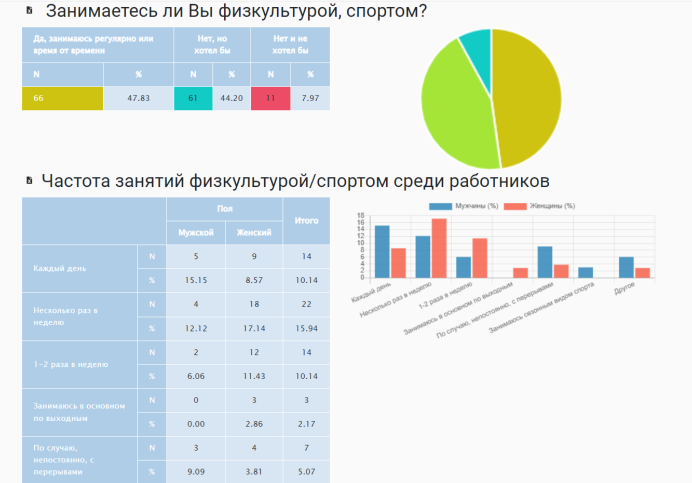
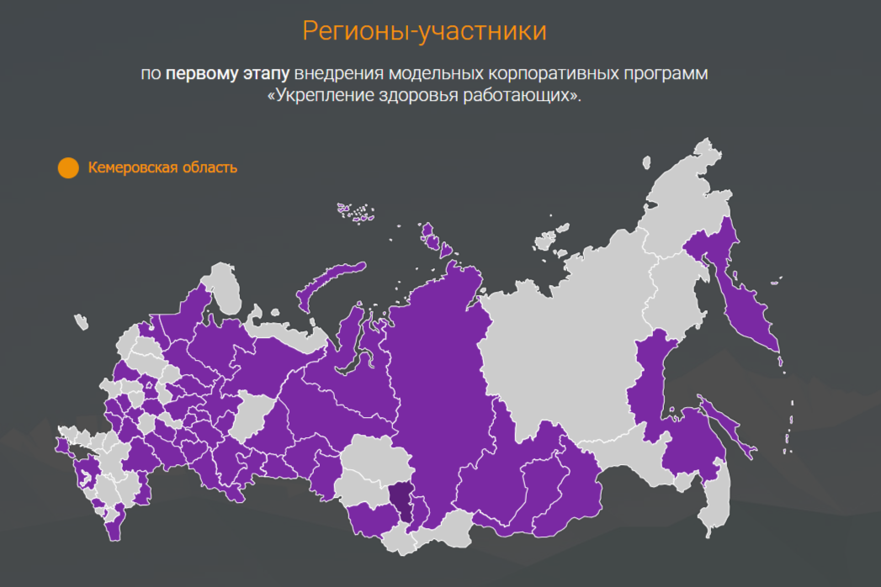
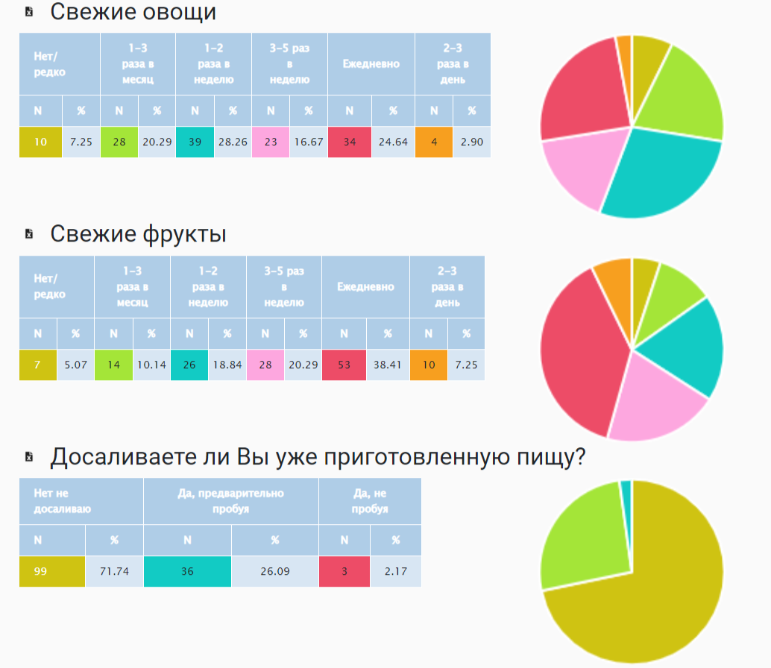
АТРИЯ – инструмент для внедрения корпоративных программ

Slide 26
Зарегистрируйтесь на сайте TAKZDOROVO.RU и получите доступ ко всем сервисам сайта

